Slide 1
GRAFİKLER
Bertu Emir Deler
2023481022

Slide 2
Bilgisayar Bilimi ve Matematik alanındaki birçok problem, bir dizi durum ve bu durumlar arasındaki bir dizi geçişe indirgenebilir. Bir çizge bu gibi problemlerin matematiksel bir temsilidir. Son bölümde ağaçların Bilgisayar Bilimlerinde çeşitli amaçlara hizmet ettiğini gördük. Ağaçlar da çizge gibidir. Ancak çizgeler ağaçlardan daha geneldir. Bir problemin detaylarını soyutlamak ve onu en basit haliyle incelemek genellikle yeni içgörülere yol açar. Sonuç olarak, çizge teorisi araştırmalarından birçok algoritma ortaya çıkmıştır. Çizge teorisi ilk olarak matematikçiler tarafından çalışılmıştır. Çizge teorisindeki algoritmaların çoğu, onları geliştiren veya keşfeden matematikçinin adıyla anılır. Dijkstra ve Kruskal bu tür iki matematikçidir ve bu bölüm onlar tarafından geliştirilen algoritmaları kapsamaktadır.

Slide 3
Bir grafiği temsil etmek birkaç farklı yoldan biriyle yapılabilir. Bir grafiği temsil etmenin doğru yolu, uygulanmakta olan algoritmaya bağlıdır. Grafik teorisi problemleri arasında grafik renklendirme, bir grafikteki iki durum veya düğüm arasında bir yol bulma veya diğerleri arasında bir grafik boyunca en kısa yolu bulma yer alır. Çizgelerin incelenmesinden ortaya çıkan birçok algoritma vardır. Bu problemlerin formülasyonunu anlamak için, bu bölümde de sunulan küçük bir çizge notasyonu öğrenmek iyi olacaktır.

Slide 4
Bu bölüm grafların gösterimini kapsamaktadır. Ayrıca birkaç çizge algoritmasını da kapsamaktadır. Bir grafın derinlik ilk araması, genişlik ilk araması ile birlikte sunulmuştur. Dijkstra'nın algoritması Bilgisayar Bilimlerinde ünlüdür ve ağdan inşaat planlamasına kadar birçok uygulaması vardır. Kruskal'ın algoritması, minimum ağırlıklı yayılan ağacı bulmak için kullanılan bir başka ünlü algoritmadır. Bu bölümün sonunda çizge teorisi hakkında temel bir anlayışa sahip olmalı ve Bilgisayar Bilimlerindeki birçok problemin nasıl çizge şeklinde ortaya konabileceğini anlamalısınız.
Başlangıç olarak bazı gösterimleri ve bir grafın ilk derinlik araştırmasını inceleyeceğiz. Daha sonra graflar hakkında bazı ilginç soruları yanıtlayan birkaç Açgözlü Algoritmayı inceleyeceğiz. Açgözlü algoritmalar, bir grafi bulurken asla yanlış bir seçim yapmayan algoritmadır. Bu algoritmalardan Kruskal Algoritması ve Dijkstra Algoritması olarak adlandırılan ve her ikisi de kendi problemlerini çzömek için algoritmayı formüle eden kişilerin adını taşıyan iki algoritmayı inceleyeceğiz.
7.1
Bölüm Hedefleri

Slide 5
Bu bölümdeki grafik tanımlarında küçük bir gösterim yardımcı olacaktır. Küme, öğelerin sıralanmamış bir koleksiyonudur. Örneğin, V = {0, 1, 2, 3, 4, 5, 6, 7, 8, 9, 10, 11, 12 ilk 13 doğal sayının kümesidir. Bir kümenin alt kümesi, üst kümesindeki öğelerin muhtemelen boş olan bir koleksiyonudur. U= {5, 8, 2} kümesi V'nin bir alt kümesidir. Bir kümenin kardinalitesi, büyüklüğü veya eleman sayısıdır. V kümesinin kardinalitesi |V| olarak yazılır. V'nin kardinalitesi 13 ve U'nun kardinalitesi 3'tür, dolayısıyla |V| = 13 ve |U| = 3'tür. Bir G=(V,E) grafiği, V olarak adlandırılan bir köşeler kümesi ve olarak adlandırılan bir kenarlar kümesi ile tanımlanır.
E. Kenar kümesi, E'nin her bir üyesinin 2 kardinaliteye sahip olduğu V'nin alt kümeleridir. İçinde diğer bir deyişle, kenarlar köşe çiftleri ile gösterilir. Şekil 7.1'de verilen basit, yönlendirilmemiş grafiği göz önünde bulundurun. V = {0, 1, 2, 3, 4, 5, 6, 7, 8, 9, 10, 11, 12) ve E = {{0, 1},{0,3},{0, 10}, {1, 10},{1,4}, {2, 3}, {2, 8},{2, 6}, {3, 9},{5, 4},{5, 12},{5,7},{11, 12},{11, 10}, {9, 10}} bu grafı tanımlar. Her kenarın kendisi 2
kardinaliteli bir küme olduğundan, her kenar kümesindeki köşelerin sırası önemli
değildir.
7.2
Grafik Gösterimi

Slide 6
Örneğin,
{1,4}, {4, 1} ile aynı kenardır.
Birçok problem bir grafik cinsinden formüle edilebilir. Örneğin, bir sınırı paylaşan iki ülke aynı renkte olmayacak şekilde bir haritayı renklendirmek için kaç renk gerektiğini sorabiliriz. Bu problemde Şekil 7.1'deki köşeler ülkeleri temsil eder ve bir sınırı paylaşan iki ülke arasında bir kenar bulunur. Bu durumda problem, bir kenarı paylaşan iki köşe aynı renge sahip olmayacak şekilde grafikteki her bir köşeyi renklendirmek için gereken minimum renk sayısını bulmak olarak yeniden ifade edilebilir.
Bir yönlendirilmiş çizge G = (V,E), kenar kümesi E'nin alt kümeler yerine bir çiftler kümesi olması dışında, yönlendirilmemiş bir çizge ile aynı şekilde tanımlanır. Tanımlayarak E= {(vi,vj) burada v₁, vj ∈ V} kenarların tek yönde geçilebileceği anlamına gelir sadece.
7.2
Grafik Gösterimi

Slide 7
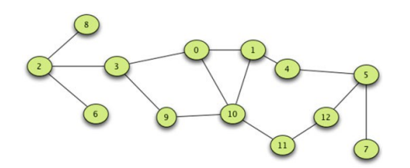
Şekil 7.1

Slide 8
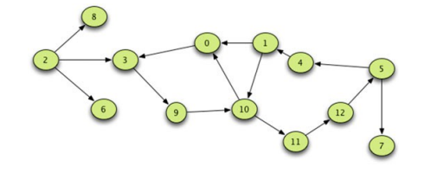
Şekil 7.2'de (10,0) kenarı boyunca 10. köşeden 0. köşeye gidebiliriz, ancak
(0,10) kenarı E kümesinde olmadığı için 0. köşeden 10. köşeye, en azından başka köşelerden geçmeden gidemeyiz. Bir grafikteki bir yol, bir grafikte bir tepe noktasından diğerine gitmek için geçilebilecek, hiçbiri tekrarlanmayan bir dizi kenardır.
7.2
Grafik Gösterimi

Slide 9
Çizgedeki bir döngü, aynı
tepe noktasıyla başlayan ve biten bir yoldur. Son bölümde bilgisayar bilimlerindeki ağaçlar ele alınmıştı. Şimdi çizge teorisinden bazı notasyonlarla donanmış olarak bir ağacın resmi bir tanımını verebiliriz. Bir ağaç yönlendirilmiş, bağlı bir asiklik graftır. Asiklik çizge, herhangi bir döngüsü olmayan bir çizgedir.
Bazen çizge teorisinde bir ağaç, yönlendirilmiş bir çizge olma şartı kaldırılarak asiklik bağlantılı bir çizge olarak tanımlanır. Bu durumda ağaç, tamamen bağlantılı olan ancak herhangi iki köşe arasında yalnızca bir yol bulunan bir çizge olarak tanımlanabilir.
7.2
Grafik Gösterimi

Slide 10
Hem yönlendirilmiş hem de yönlendirilmemiş grafikler birçok farklı türde problemi modellemek için kullanılabilir. Şekil 7.1'deki grafik bir CPU'daki yazmaç tahsisini temsil edebilir. Köşeler sembolik olarak adlandırılmış kayıtları temsil edebilir ve aynı anda kullanımda olan iki kayıt arasında bir kenar olabilir. Sorulabilecek soru şudur: "Bu hesaplamanın sembolik yazmaçları için makinenin kaç fiziksel yazmacı gereklidir?".
Kayıt tahsisi ve harita renklendirmenin aynı problemi temsil ettiği ortaya çıktı. Ayrıntıları soyutladığımızda, sorun bir grafik renklendirme sorununa indirgenir. "Haritayı renklendirmek için kaç renk gereklidir?" sorusuna verilecek bir cevap "Bu hesaplama için kaç fiziksel yazmaç gereklidir?" sorusuna da cevap verecektir.
Ağırlıklı çizge, her kenara bir ağırlık atan bir çizgedir. Daha açık bir ifadeyle, ağırlıklı bir çizge G = (V,E,w), verilen köşeler kümesi V ve kenarler kümesi E olan çizgedir.
7.2
Grafik Gösterimi

Slide 11
Ek olarak, ağırlıklı bir çizge, kenarları gerçek sayılara eşleyen bir ağırlık fonksiyonuna, w, sahiptir. Dolayısıyla w'nin imzası
w: E Real ile verilir. Ağırlıklı graflar birçok farklı problemin durumunu temsil etmek için kullanılabilir. Örneğin, bir
ağırlıklı grafik, yollar ve kavşaklar hakkında bilgi sağlayabilir. Maliyet/bene- uygunluk analizi bazen ağırlıklı bir grafik cinsinden ifade edilebilir. Ağırlıklar, bir ağdaki düğümler arasındaki ağ bağlantılarının mevcut kapasitesini temsil edebilir.
7.2
Grafik Gösterimi

Slide 12
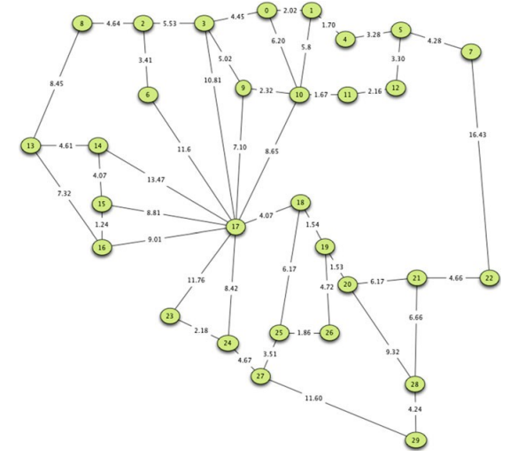
Ağırlıklı bir grafik, birçok farklı türdeki problemin durumunu temsil etmek için kullanılabilir. Şekil 7.3, yolları ve kavşakları temsil eden ağırlıklı bir grafiği göstermektedir

Slide 13
Çizge teorisi açısından birçok problem formüle edilmiştir. En yaygın problemlerden biri, bir grafta bir tepe noktasından diğerine giden bir yol keşfetmektir. Soru şu olabilir: vi vertex'inden v; vertex'ine bir yol var mı ve eğer varsa, oraya ulaşmak için hangi kenarlardan geçmelisiniz? Bir çizge üzerinde ilk derinlik aramasını gerçekleştirmek, Bölüm 6'da ilk kez sunulan algoritmaya benzer, ancak bir çizge içinde bir döngüye takılıp kalmaya karşı dikkatli olmalıyız.
Şekil 7.2'deki yönlendirilmiş grafikte 0. köşeden 1. köşeye giden bir yol aradığınızı düşünün. Şekil 7.4'teki mavi çizgiler bu köşeler arasındaki yolu vurgulamaktadır. İçinde grafiğinde, çoğu durumda yalnızca bir seçenek var gibi görünmektedir. Ancak, arama 10. Vertex'e ulaştığında iki kenar arasında seçim yapmamız gerekir.
7.3
Grafik Arama

Slide 14
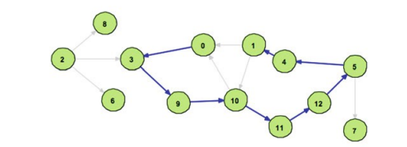
Şekil 7.4
Vertex 0'dan
Vertex 1'e Bir Yol

Slide 15
Kenarlardan biri bizi daha önce ziyaret ettiğimiz 0. vertex'e geri götürür. Diğer kenar ise bizi nihai yola yaklaştırır. Tepe noktası 5'te başka bir seçim yapılır. Eğer 7'ye giden kenar yanlış incelenirse, geri dönüp 4'e giden diğer kenarı denemek için bir yolumuz olmalı.
Bir grafi bu şekilde aramak, ilk olarak Bölüm 6'da tartışıldığı gibi, derinlik öncelikli arama olarak da adlandırılır ve geri izleme yeteneği gerektirir. Vertex 5 ile karşılaşıldığını düşünün. Eğer tepe noktası 7'ye gitmek için bir seçim yapılırsa, bu seçimi düzeltmek için geri dönebilmeli ve bunun yerine tepe noktası 4'e gidebilmeliyiz. Bir yığın veri yapısı veya özyineleme geri izleme işlemini gerçekleştirir.
7.3
Grafik Arama

Slide 16
Derinlik öncelikli arama, grafik içindeki olası döngülerden de kaçınmalıdır. Döngülerden kaçınma, ziyaret edilen köşeler kümesi tutularak gerçekleştirilir. Bir köşe ziyaret edildiğinde, ziyaret edilen kümeye eklenir. Eğer bir köşe ziyaret edilen kümede yer alıyorsa, aramanın ilerleyen aşamalarında bir döngünün aramayı aynı
köşeye geri götürmesi durumunda tekrar incelenmez. Yinelemeli (yani özyinelemesiz) bir çizge derinliği ilk arama algoritması, ziyaret edilen kümeyi boş kümeye ini- tialize ederek ve geri izleme için bir yığın oluşturarak başlar. Algoritmayı başlatmak için başlangıç vertex'i yığına itilir. Bölüm 7.3.1'de atılan adımlara benzer adımlar hedefi bulmak için yürütülür. Bu kod sözde koddur, ancak gerekli ayrıntıları sunar.
7.3
Grafik Arama

Slide 17
1 def graphDFS (G, start, goal):
2 # G(V,E), köşeleri V ve kenarları E olan bir çizge olsun.
3 V,E = G
4 stack Stack()
5 ziyaret Set ()
6 stack.push(start)
7 while not stack.isEmpty():
8 # Yığından bir tepe noktası çıkarılır. Buna geçerli tepe noktası denir.
9 current = stack.pop()
10 #Geçerli tepe noktası ziyaret edilen kilmeye eklenir.
11 visit.add(current)
12 # Eğer mevcut tepe noktası hedef tepe noktası ise, o zaman arama 13 hedefi bulduğumuzu bildiriyor.
14 if current == goal:
15 return True # veya hedefe giden yolu döndür belki
16 #Aksi takdirde, geçerli vertex'e komşu her vertex, v, için
17 #grafikte, v henüz aranacak köşeler yığınına itilir
18 #v zaten ziyaret edilen kümede değilse, bu durumda kenar
19 #v'ye giden yol göz ardı edilir.
20 for v in adjacent (current, E):
21 if not v in ziyaret edilen:
22 stack.push(v)
23 #Buraya kadar geldiysek, hedefi bulamamışız demektir.
24 return False # veya boş bir yol döndürür.
7.3.1
Bir Grafiğin Yinelemeli İlk Derinlik Araması

Slide 18
Bölüm 7.3.1'deki while döngüsü sonlanırsa yığın boştur ve bu nedenle hedefe giden bir yol yoktur. Bu algoritma bir grafın ilk derinlik aramasını uygular. Yığına itme işlemi, ilk derinlik aramasına özyinelemeli bir çağrı ile değiştirilirse özyinelemeli olarak da uygulanabilir. Özyinelemeli olarak uygulandığında, derinlik ilk arama fonksiyonu geçerli tepe noktasını ve değiştirilebilir bir ziyaret edilen kümeyi geçirir ve hedefe giden yolu ya da alternatif olarak hedefin veya hedefin bulunduğunu gösteren bir boolean değeri döndürür. Şekil 7.4'teki grafik göz önüne alındığında, arama True değerini döndürür.
Derinlik öncelikli aramanın yinelemeli versiyonu, yığın bir kuyruk ile değiştirilirse bir grafiğin genişlik öncelikli aramasını yapmak için değiştirilebilir. Genişlik ilk arama kapsamlı bir aramadır, yani tüm yollara aynı anda bakar, ancak aynı zamanda bir grafikteki herhangi iki köşe arasındaki en az sayıda kenara sahip en kısa yolu da bulacaktır. Büyük grafiklerde ilk genişlik aramasını gerçekleştirmek pratik kullanım için çok uzun sürebilir.
7.3.1
Bir Grafiğin Yinelemeli İlk Derinlik Araması

Slide 19
Soru: Bir grafiğin tanımda, G = (V,E), V ve E neyi temsil eder?
Cevap:
G: Grafik (graph) adı.
V: Düğüm kümesi (node set veya vertex set) - Grafik içerisindeki düğümleri (vertices veya nodes) temsil eder. Düğümler genellikle bilgiyi veya veriyi temsil eden elemanlardır.
E: Kenar kümesi (edge set) - Grafik içerisindeki kenarları (edges) temsil eder. Kenarlar, düğümler arasındaki bağlantıları gösterir ve genellikle ilişkileri veya yolları temsil eder.
Soru:1

Slide 20
Soru: Yönlerdirilmiş ve yönlendirilmemiş graflarda E'nin tanımındaki fark nedir?
Cevap:
Yönlendirilmiş Grafik (Directed Graph):
E (Kenarlar): Yönlüdür. Her kenar (u, v) bir başlangıç düğümü u ve bitiş düğümü v gösterir.
Yönlendirilmemiş Grafik (Undirected Graph):
E (Kenarlar): Yönsüzdür. Her kenar {u, v} iki düğüm u ve v arasında çift yönlü bir bağlantı gösterir.
Yani, yönlendirilmiş graflarda kenarların yönü vardır,
yönlendirilmemiş graflarda ise kenarlar yönsüzdür.
Soru:2

Slide 21
BİTTİ.

